Slide 1


آمادگی پذیرش مدیریت دانش برای دانشگاه خصوصی:
یک مدل مفهومی
استاد راهنما : دکتر مسعود کارگر
ارائه دهنده : فاطمه نفیسی
دیماه 1401

Slide 2

مدیریت دانش¹
تلاشی برای یافتن، جمع‌آوری، اشتراک‌گذاری و استفاده مجدد از دانش
افزایش بهینه‌سازی از طریق کارایی و اثربخشی
دستیابی به اهداف سازمانی به‌وسیله تأثیرگذاری بر دانش
2/22
nafisifatemeh99@gmail.com
آمادگی مدیریت دانش برای دانشگاه خصوصی: یک مدل مفهومی
1-Knowledge Management (KM)
Notes:
تلاشی برای یافتن، جمع‌آوری، اشتراک‌گذاری و استفاده مجدد از دانش
افزایش بهینه‌سازی از طریق کارایی و اثربخشی
دستیابی به اهداف سازمانی به‌وسیله تأثیرگذاری بر دانش

Slide 3

زیرساخت مدیریت دانش¹
یکی از عوامل اصلی اجرای مدیریت دانش در سازمان‌ها
پشتیبانی از اجرای مدیریت دانش
شاخص‌های زیرساخت مدیریت دانش در این مطالعه :
فرهنگ سازمانی
ساختار سازمانی
زیرساخت فناوری اطلاعات
دانش مشترک
محیط فیزیکی
3/22
nafisifatemeh99@gmail.com
آمادگی مدیریت دانش برای دانشگاه خصوصی: یک مدل مفهومی
1-Knowledge Management Infrastructure (KMI)

Slide 4
زیرساخت مدیریت دانش
فرهنگ سازمانی¹ :
سیستمی از معناها و مفاهیم مشترک میان اعضای یک سازمان و وجه ممیزه سازمان از سازمان‌های دیگر
ساختار سازمانی² :
شیوه‌ای برای تقسیم، سازماندهی و هماهنگی فعالیت‌های سازمانی
زیرساخت فناوری اطلاعات³ :
مجموعه‌ای از سخت‌افزار، نرم‌افزار، شبکه و خدمات برای راه‌اندازی، مدیریت و نگهداری یک سیستم
دانش مشترک⁴ :
تجارب انباشته در یک سازمان
محیط فیزیکی⁵ :
ساختمان، اتاق‌ها، دکوراسیون، تجهیزات، ابزار و نحوه چیدمان آنها در محل کاری کارکنان یک سازمان
4/22
nafisifatemeh99@gmail.com
1-Organizational Culture (OC)
4-Common Knowledge (CK)
آمادگی مدیریت دانش برای دانشگاه خصوصی: یک مدل مفهومی
2-Organizational Structure (OS)
5-Physical Environment (PE)
3-IT Infrastructure (IT)

Slide 5

استراتژی مدیریت دانش¹
آشکار کردن میزان اهمیت دارایی‌های دانشی
افزایش منابع و توانایی‌های فکری
یکی از علل مهمِ بهبود عملکرد، سیاست‌ها، طرح‌های تجاری، سود، گردش مالی، اثربخشی فرآیند و تخصص
استراتژی‌های مدیریت دانش بطور کلی دو دسته‌اند :
استراتژی انسان-محور²
استراتژی سیستم-محور³
5/22
nafisifatemeh99@gmail.com
1-Knowledge Management Strategy (KMS)
2-Human Orientation (HO) 3-System Orientation (SO)
آمادگی مدیریت دانش برای دانشگاه خصوصی: یک مدل مفهومی

Slide 6

فرایند مدیریت دانش¹
هدف اصلی : بهبود کارآیی سازمان و استفاده مناسب از دانش جمعی سازمان
دامنه نامحدود
افزایش اطمینان در مدیریت دانش، از طریق یک فرآیند سازمان یافته برای تولید، حفظ و تجدید ارز‌ش‌ها
مداوم و منظم بودن
6/22
nafisifatemeh99@gmail.com
آمادگی مدیریت دانش برای دانشگاه خصوصی: یک مدل مفهومی
1-Knowledge Management Process (KMP)

Slide 7

مدل حلزونی مدیریت دانش (SECI)
بنیانگذاران : نوناکا¹ و تاکوچی²
فرآیندی چهار مرحله‌‌ای برای خلق و به اشتراک‌گذاری دانش در مدل SECI :
اجتماعی‌سازی
آشکارسازی
ترکیب‌کردن
درونی‌سازی
7/22
nafisifatemeh99@gmail.com
آمادگی مدیریت دانش برای دانشگاه خصوصی: یک مدل مفهومی
1-Nonaka
2-Takeuchi

Slide 8
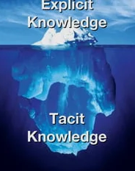
مراتب دانش
دانش پنهان (ضمنی)¹
دانش موجود در اذهان افراد
بدون ساختار
غیرملموس و غیرعینی
دشواری انتقال آن به دیگران به دلیل شخصی و درونی بودن
دانش آشکار (صریح)²
بیان شده به زبان رسمی و سیستماتیک
قابل انتقال بین افراد در سطوح مختلف سازمانی
نگهداری در قالب اسناد و یا پایگاه‌های اطلاعاتی
مجموعه‌ای از فرآیندها و روش‌های کاری، آیین‌‌نامه‌ها، دستورالعمل‌ها، شیوه‌های مکتوب و پایگاه‌های اطلاعاتی سازمان‌ یافته، گزارشات، کتاب‌ها و اسناد
8/22
nafisifatemeh99@gmail.com
آمادگی مدیریت دانش برای دانشگاه خصوصی: یک مدل مفهومی
1-Tacit Knowledge
2-Explicit Knowledge

Slide 9

اجتماعی‌سازی¹
تبدیل دانش پنهان جمعی به دانش پنهان فردی
به اشتراک‌گذاری دانش پنهان از طریق تجارب، مشاهده و طوفان فکری با دیگران
ارتباط رو در رو، بهترین روش برای اجتماعی کردن دانش پنهانی
9/22
nafisifatemeh99@gmail.com
آمادگی مدیریت دانش برای دانشگاه خصوصی: یک مدل مفهومی
1-Socialization

Slide 10

آشکارسازی¹
تبدیل دانش پنهان فردی به دانش آشکار فردی
مستندسازی تجربه و بینش درونی جهت استفاده دیگران
انواعی از مستندسازی تجربه و بینش درونی:
گفتگو و پرسش و پاسخ
گزارش ماموریت‌ها، حوادث و امثال آن
مستندسازی تجارب خبرگان
10/22
nafisifatemeh99@gmail.com
آمادگی مدیریت دانش برای دانشگاه خصوصی: یک مدل مفهومی
1-Externalization

Slide 11

ترکیب‌کردن¹
تبدیل دانش آشکار فردی به دانش آشکار جمعی
ترکیب بخش‌های مختلف دانش و ارائه آن به شکلی تازه
بهبود اسناد موجود در سازمان
خلاصه‌سازی محتواها
استفاده از قابلیت بکارگیری دانش در سامانه مدیریت دانش
11/22
nafisifatemeh99@gmail.com
آمادگی مدیریت دانش برای دانشگاه خصوصی: یک مدل مفهومی
1-Combination

Slide 12


درونی‌سازی¹
تبدیل دانش آشکارِ جمعی به دانش پنهانِ جمعی
نهادینه شدن دانش آشکارِ به دست آمده در سازمان
تبدیل شدن دانشی که در سرتاسر سازمان به اشتراک گذاشته شده، به بخشی از دانش افراد و آفرینش دانش ضمنی جدید شخصی
خلق دانش جدید از طریق درونی کردن دانش مشترک و افزودن آن به ایده‌ها و تجارب خود، توسط افراد سازمان
12/22
nafisifatemeh99@gmail.com
آمادگی مدیریت دانش برای دانشگاه خصوصی: یک مدل مفهومی
1-Internalization

Slide 13
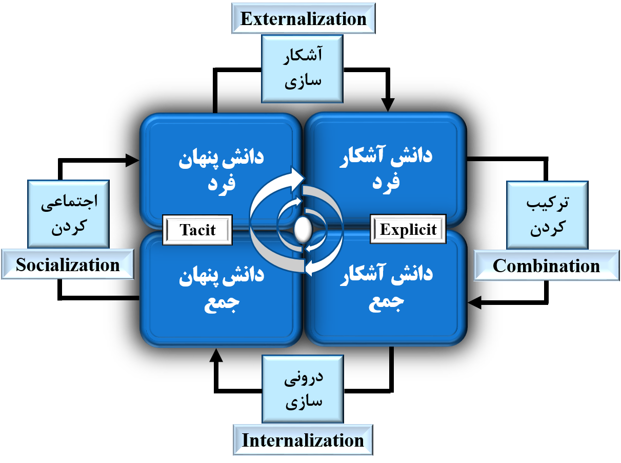
تشریح مفهومی مدل SECI
13/22
nafisifatemeh99@gmail.com
آمادگی مدیریت دانش برای دانشگاه خصوصی: یک مدل مفهومی

Slide 14
آمادگی پذیرش مدیریت دانش¹
آمادگی سازمان در اتخاذ و پیاده‌سازی مدیریت دانش
توانایی فرد یا سازمان برای پذیرش تغییر در سازمان
آمادگی سازمان‌ها، ادارات و یا کارگروه‌ها در پیاده‌سازی و استفاده موفق از مدیریت دانش
دو سوال اساسی قبل از اجرای مدیریت دانش در یک سازمان:
1. قابلیت‌های فعلی سازمان چیست؟
2. سازمان به عنوان مقدمات اجرای مدیریت دانش، چه مراحلی را باید طی کند؟
14/22
nafisifatemeh99@gmail.com
آمادگی مدیریت دانش برای دانشگاه خصوصی: یک مدل مفهومی
1-Knowledge Management Readiness (KMR)

Slide 15

مدل تحقیق¹
ترکیب چندین عامل موفقیت به‌طور همزمان برای ساخت مدل آمادگی پذیرش مدیریت دانش برای دانشگاه‌های خصوصی
متغیرهای ارائه شده در این مدل تحقیق:
فرهنگ سازمانی (OC)
ساختار سازمانی (OS)
زیرساخت فناوری اطلاعات (IT)
دانش مشترک (CK)
محیط فیزیکی (PE)
استراتژی انسان-محور (HO)
استراتژی سیستم-محور (SO)
فرایند مدیریت دانش (KMP)
15/22
nafisifatemeh99@gmail.com
آمادگی مدیریت دانش برای دانشگاه خصوصی: یک مدل مفهومی
1-Research Model

Slide 16

مدل معادلات ساختاری (SEM)¹
مدل‌سازیِ رابطة بین متغیرها به صورت کمی
سنجشِ فرضیه‌های کیفی از طریق داده‌های کمی
تحلیل و توصیف مفهوم مدل با استفاده از متغیرهای پنهان
16/22
nafisifatemeh99@gmail.com
آمادگی مدیریت دانش برای دانشگاه خصوصی: یک مدل مفهومی
1-Structural Equation Model (SEM)

Slide 17
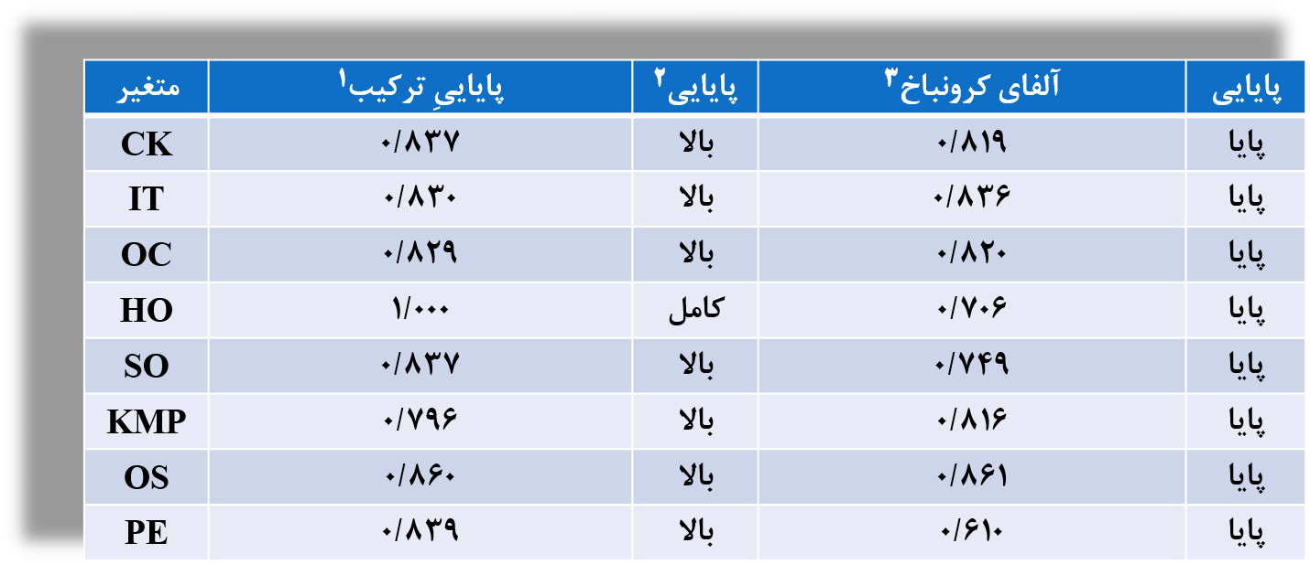
بحث و بررسی
پایاییِ ترکیب و آلفای کرونباخ
17/22
Organizational Culture (OC) فرهنگ سازمانی :
Organizational Structure (OS) ساختار سازمانی :
IT Infrastructure (IT) زیرساخت فناوری اطلاعات :
Common Knowledge (CK) دانش مشترک :
Physical Environment (PE) محیط فیزیکی :
Human Orientation (HO) استراتژی انسان-محور :
System Orientation (SO) استراتژی سیستم-محور :
Knowledge Management Process (KMP) فرایند مدیریت دانش :
Knowledge Management Readiness (KMR): آمادگی پذیرش مدیریت دانش
nafisifatemeh99@gmail.com
آمادگی مدیریت دانش برای دانشگاه خصوصی: یک مدل مفهومی
1-Composite Reliability 2. Reliability 3. Cronbach’s Alpha

Slide 18
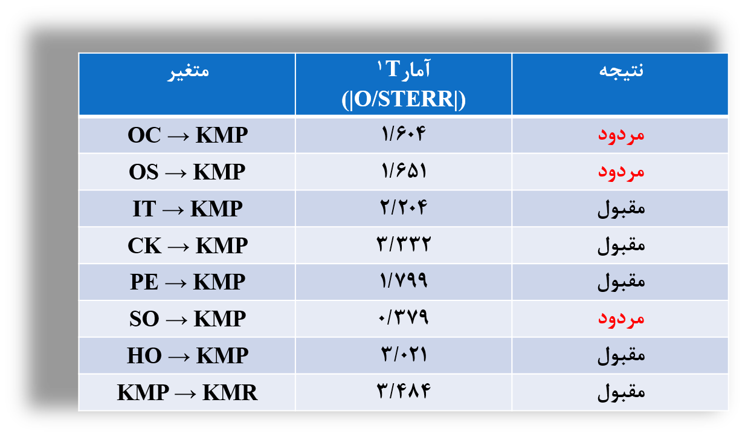
بحث و بررسی
خروجیِSmart PLS در روش بوت‌اِستِرَپینگ²
18/ 22
Organizational Culture (OC) فرهنگ سازمانی :
Organizational Structure (OS) ساختار سازمانی :
IT Infrastructure (IT) زیرساخت فناوری اطلاعات :
Common Knowledge (CK) دانش مشترک :
Physical Environment (PE) محیط فیزیکی :
Human Orientation (HO) استراتژی انسان-محور :
System Orientation (SO) استراتژی سیستم-محور :
Knowledge Management Process (KMP) فرایند مدیریت دانش :
Knowledge Management Readiness (KMR): آمادگی پذیرش مدیریت دانش
nafisifatemeh99@gmail.com
آمادگی مدیریت دانش برای دانشگاه خصوصی: یک مدل مفهومی
1-T Statistics 2-Bootstrapping

Slide 19
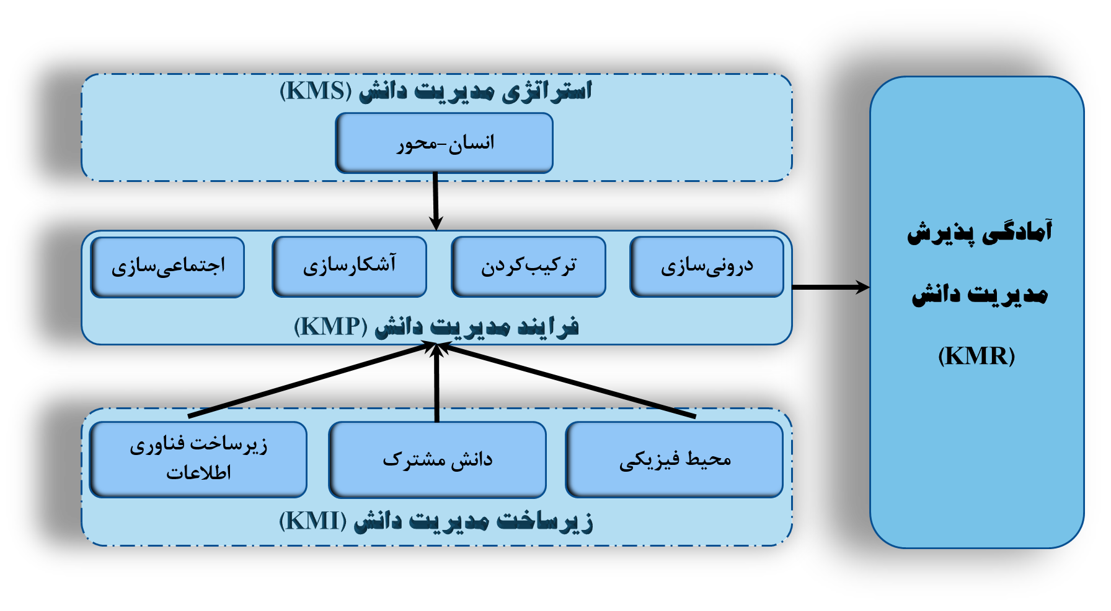
بحث و بررسی
19/ 22
nafisifatemeh99@gmail.com
مدل مفهومی آمادگی پذیرش مدیریت دانش برای دانشگاه خصوصی
آمادگی مدیریت دانش برای دانشگاه خصوصی: یک مدل مفهومی

Slide 20

نتیجه‌گیری
نتایج این مطالعه به ما می‌گوید که چندین «فاکتور آمادگی¹» باید توسط دانشگاه‌های خصوصی در پالِمبانگ قبل از اعمال مدیریت دانش در سازمان‌هایشان در نظر گرفته شود که عبارتند از:
زیرساخت مدیریت دانش دانش مشترک، زیرساخت فناوری اطلاعات و محیط فیزیکی
استراتژی مدیریت دانش انسان-محور
فرآیندهای مدیریت دانش اجتماعی‌سازی، آشکارسازی، ترکیب‌کردن و درونی‌سازی
این تحقیق تنها جنبه‌های داخلی را به عنوان فاکتور آمادگی مورد مطالعه قرار داد.
تحقیقات آینده را نیز می توان در مورد فاکتورهای خارجیِ دانشگاه های خصوصی به عنوان فاکتورهای ضروری قبل از اجرای مدیریت دانش به عمل آورد.
20/22
nafisifatemeh99@gmail.com
آمادگی مدیریت دانش برای دانشگاه خصوصی: یک مدل مفهومی
1- Readiness Factor

Slide 21
منابع
Faradillah and Aprinaldi (2019) Knowledge Management Readiness for Private
University: A Conceptual Model. J. Phys.: Conf. Ser. 1196 012052
Google Scholar
21/22
nafisifatemeh99@gmail.com
آمادگی مدیریت دانش برای دانشگاه خصوصی: یک مدل مفهومی

Slide 22


